Slide 1
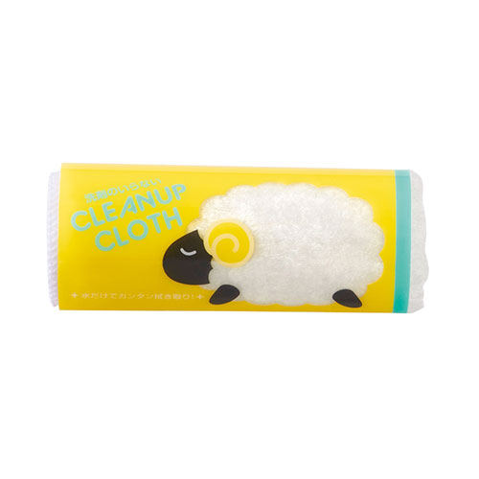
【提案書】
洗剤のいらない クリーンアップクロス
特徴
洗剤不要で、しつこい油汚れも水だけでスッキリ！繰り返し洗って何度も使える極細繊維のおそうじクロス。家じゅうの水回りをはじめ、網戸や車内の拭き掃除用にもぴったりです。
納期
納期スペース
仕様
素材：レーヨン・ポリエステル
サイズ：約20×15cm
包装：ポリ袋入り
お見積
お見積りスペース

